Slide 1
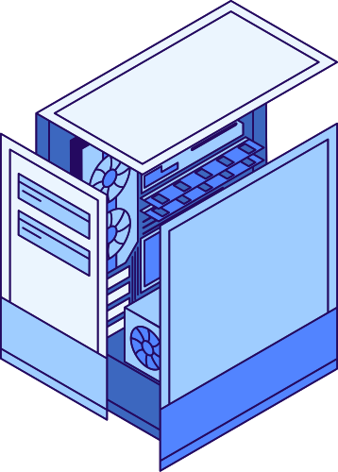

SISTEMA DE RECOMENDAÇÃO
DE SÉRIES DE TV

Slide 2

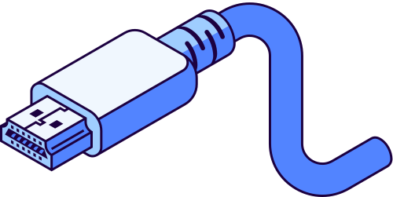

PLN - EDA2
DESCRIÇÃO DO
PROBLEMA
Com a explosão de plataformas de streaming como Netflix, HBO Max e Disney+, os usuários enfrentam o problema da sobrecarga de escolha. São centenas de séries disponíveis e pouco tempo para decidir o que assistir. Um sistema de recomendação eficiente resolveria esse problema ao sugerir séries relevantes com base no histórico e preferências do usuário.

Slide 3
PLN - EDA2
RESUMO DA
SOLUÇÃO
Para criarmos nosso proprio sistema de recomedação, usamos grafos bipartidos (usuários e séries) e grafos ponderados (similaridade entre séries). A abordagem baseada em grafos permite capturar relações complexas entre usuários e conteúdos, oferecendo recomendações mais precisas do que métodos tradicionais baseados apenas em popularidade.

Slide 4
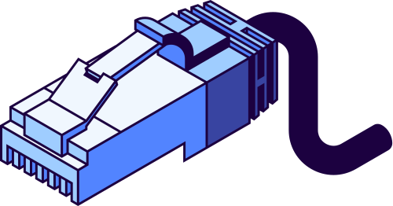

PLN - EDA2
CONCEITOS
FUNDAMENTAIS
Grafo Bipartido: um grafo cujos vértices podem ser divididos em dois conjuntos (usuários e séries), onde arestas conectam apenas vértices de conjuntos diferentes. Cada aresta representa que um usuário assistiu uma série.
Grafo Ponderado: um grafo onde cada aresta possui um peso numérico representando a similaridade entre duas séries, calculada com base em gênero, elenco, avaliações em comum e outros atributos.

Slide 5
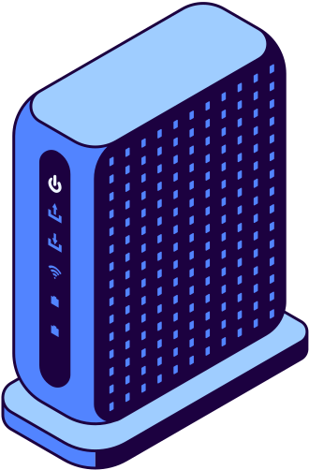
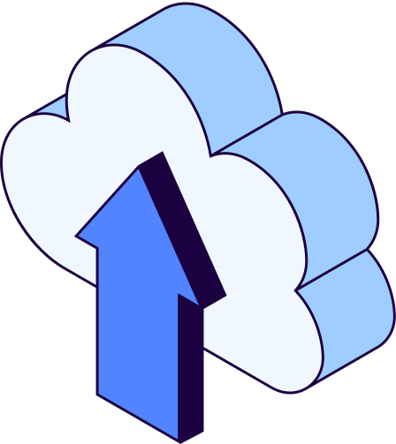
PLN - EDA2
GRAFO
BIPARTIDO
O grafo bipartido modela a relação entre usuários e séries de TV. O conjunto U representa os usuários e o conjunto S representa as séries. Uma aresta (u, s) existe quando o usuário u assistiu a série s. Essa estrutura permite identificar padrões: usuários que assistiram séries em comum provavelmente têm gostos similares. A partir dessas conexões, podemos recomendar séries que usuários semelhantes assistiram mas o usuário alvo ainda não viu.

Slide 6
PLN - EDA2
GRAFO BIPARTIDO DE INTERAÇÕES
Segunda modelagem relacional: estrutura bipartida focada no comportamento da comunidade para filtragem colaborativa.
Estrutura Bipartida
Conjunto A: Vértices de Usuários
Conjunto B: Vértices de Séries
Arestas não-ponderadas: representam a ação "Assistido"
Algoritmo de Recomendação
O algoritmo faz saltos na rede: Usuário Ativo → Séries Assistidas → Outros Usuários Parecidos → Recomenda os Top-K deles ainda não vistos pelo ativo.

Slide 7
PLN - EDA2
MAX-HEAP
Para otimizar a recuperação e a recomendação das obras mais relevantes do catálogo, substituímos abordagens de ordenação estática por uma estrutura de Fila de Prioridade baseada em um Max-Heap, inves de executar algoritmos custosos de ordenação completa sobre todo o catálogo a cada nova requisição.
Nesta implementação, o Score de Centralidade de Grau — que quantifica a força e o número de conexões de um título com os demais — é injetado como a chave de ordenação da Max-Heap. Essa estrutura fornece uma recomendação robusta e imediata para usuários sem histórico.

Slide 8

PLN - EDA2
GRAFO
PONDERADO
O grafo ponderado conecta séries entre si, onde o peso de cada aresta representa o grau de similaridade. A similaridade é calculada com base entre as palavras-chave de cada série. Quanto maior o peso, mais semelhantes são as séries. Esse grafo permite recomendar séries similares às que o usuário já gostou, usando algoritmos de busca em vizinhança e caminhos mínimos ponderados.

Slide 9
PLN - EDA2
SIMILARIDADE TEXTUAL PONDERADA
Vértices (V)
Arestas (E)
Os 1.000 filmes da base. Cada nó representa exclusivamente uma obra cinematográfica.
Criadas dinamicamente entre dois filmes que compartilham ao menos uma palavra-chave em comum nas sinopses
Ponderação
Centralidade de Grau
Peso = tamanho da intersecção entre os conjuntos de palavras-chave dos dois filmes conectados.
Soma dos pesos incidentes em um nó determina o quão "central" ele é na malha temática do catálogo.

Slide 10

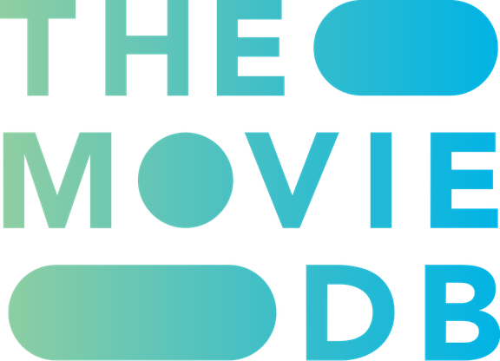
PLN - EDA2
COLETA E TRATAMETNO
DE DADOS
Para construir a base do sistema de recomendação e alimentar os grafos, utilizamos dados reais extraídos do dataset TMDB, disponível na plataforma Kaggle. Trabalhamos com uma amostragem representativa de 1.000 séries e, para simular o ecossistema da plataforma, realizamos a geração controlada de 50 usuários virtuais, mapeando suas interações com as obras para estruturar o nosso grafo bipartido.

Slide 11

PLN - EDA2
PROCESSAMENTO DE
LINGUAGEM NATURAL
Visando viabilizar o cálculo de similaridade entre os conteúdos — que compõe as arestas do nosso grafo ponderado —, aplicamos técnicas de Processamento de Linguagem Natural (PLN) na etapa de engenharia de recursos. Utilizamos o algoritmo RAKE (Rapid Automatic Keyword Extraction), por meio da biblioteca NLTK, para analisar as sinopses brutas (overviews) de cada filme. O pipeline de processamento incluiu a limpeza de ruídos textuais e a remoção de stopwords, resultando na extração automática e padronizada das palavras-chave mais descritivas para cada obra.

Slide 12

PLN - EDA2
ALGORITMO DE
RECOMENDAÇÃO
O algoritmo funciona em duas etapas principais. Primeiro, a filtragem colaborativa: dado um usuário alvo, encontramos os vizinhos mais próximos no grafo bipartido (usuários com mais séries em comum). Segundo, a recomendação por similaridade: entre as séries assistidas pelos vizinhos, priorizamos aquelas com maior peso no grafo ponderado em relação às séries já assistidas pelo usuário alvo. O resultado é uma lista ranqueada de séries recomendadas, combinando preferências de usuários similares com a similaridade de conteúdo.

Slide 13
PLN - EDA2
TECNOLOGIAS E
IMPLEMENTAÇÃO
Python
Dataset IMDB/TMDB
Lista de Adjacência
Busca em Largura (BFS)
A implementação utiliza listas de adjacência para representar ambos os grafos, garantindo eficiência em memória e tempo de busca. O dataset de séries é obtido de APIs públicas como TMDB. A busca em largura (BFS) é usada para encontrar vizinhos no grafo bipartido, enquanto algoritmos de caminho mínimo ponderado (Dijkstra) auxiliam na recomendação por similaridade entre séries.

Slide 14

PLN - EDA2
IMPLEMENTAÇÃO
meu_grafo.py
Classes customizadas com dicionários de adjacência e sets nativos do Python, garantindo inserção e busca de arestas em O(1)
meu_heap.py
Algoritmos manuais de Up-Heap (SobeHeap) e Down-Heap (Desce-Heap) para manutenção da propriedade de ordem em vetores sequenciais.
api.py
Abstração das rotas HTTP que orquestram as estruturas puras sem depender de NetworkX ou similares.

Slide 15
PLN - EDA2
ARQUITETURA DO SISTEMA
Back-end — Python + Flask
Persistência Otimizada
Servidor REST mantendo Max-Heap e Grafos em memória RAM global durante a execução.
Salvamento e exclusão de arestas em tempo real via manipulação de arquivos CSV (interacoes.csv, usuarios.csv).
Front-end — Vanilla JS
Endpoints da API
Interface reativa inspirada em plataformas de streaming, consumindo endpoints via fetch assíncrono.
/api/populares, /api/recomendacoes, /api/toggle_assistido e /api/buscar.

Slide 16
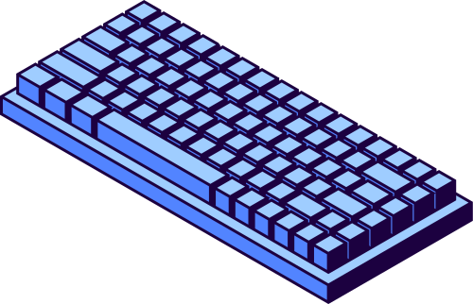
PLN - EDA2
ANÁLISE DE
COMPLEXIDADE
A construção do grafo bipartido tem complexidade O(U + S + E), onde U é o número de usuários, S o número de séries e E as arestas (avaliações). A busca BFS para encontrar séries recomendadas opera em O(V + E). O cálculo de similaridade entre séries usando Dijkstra no grafo ponderado tem complexidade O((V + E) log V). O uso de listas de adjacência garante eficiência em memória O(V + E), adequada para datasets de grande escala.

Slide 17
PLN - EDA2
CONCLUSÃO E
TRABALHOS FUTUROS
O sistema demonstrou que grafos bipartidos e ponderados são ferramentas eficazes para modelar relações entre usuários e séries de TV. A abordagem baseada em grafos supera métodos simples de popularidade ao capturar padrões complexos de preferência. Como possíveis melhorias, seriam: incorporar aprendizado de máquina para ajustar pesos dinamicamente, adicionar filtragem temporal (séries recentes) e expandir o dataset com dados reais de plataformas de streaming.
Pesos dinâmicos (ML)
01.
Filtragem temporal
02.
Dados reais de streaming
03.

Slide 18
OBRIGADO
PELA ATENÇÃO!

